Slide 1

LEM-DEC – Kick-Off Meeting 2017.01
Reunião de Introdução ao Laboratório de Estruturas e Materiais do Departamento de Engenharia Civil da PUC-Rio
www.lem.civ.puc-rio.br
civ-lem@puc-rio.br
Rio, 3 de Fevereiro de 2017

Slide 2
Agenda
Laboratórios e Salas
Equipamentos
Pessoal
Website
Cadastro de Usuários
Agendamento
Organização e Limpeza
Controle e Solicitação de Materiais
Segurança
Seminários

Slide 3
Laboratórios
Lajes de reação 1 e 2
Laboratório de ensaios mecânicos
Laboratório de pastas cimentícias
Laboratório de dosagem e fabricação de compósitos cimentícios
Laboratório de preparação de amostras
Laboratório de deformações lentas
Laboratório de análise microestrutural
Laboratório de mecânicas das rochas
Oficina mecânica
Salas de aula, copa e outros

Slide 4
Equipamentos
Laje de reação #1 (90 m²)
Unidade Hidráulica MTS
Máquina de ensaios universais MTS modelo 311.11 com garras hidráulicas (Capacidade de carga de 1000 kN)
Quadro customizado com atuador servo-hidráulico MTS com capacidade de carga de 500 kN (Atuador 1)
Controlador Flex test 60 para até 6 atuadores
Ponte rolante Stahl com capacidade de 3200kg

Slide 5
Equipamentos
Laje de reação #2 (46 m²)
Máquina de ensaios universais com atuador servo hidráulico MTS modelo 204.63 com capacidade de carga de 100 kN
Quadro de reação com atuador servo hidráulico MTS com capacidade de carga de 500 kN (Atuador 2)
Quadro de reação com atuador servo hidráulico MTS com capacidade de carga de 100 kN (Atuador 3)
Máquina de ensaio de compressão da Controls modelo 50-C46Z00 com capacidade de carga de 2000kN. Sistema com controle independente
Máquina de Ensaio de impacto Charpy INSTRON modelo SI-1C3 – 300 FT-LBS

Slide 6
Equipamentos
Laboratório de Ensaios Mecânicos
Máquina de ensaios universais MTS modelo 810 com capacidade de carga de 250 kN
Máquina de ensaios universais MTS modelo 810 com garras hidráulicas e capacidade de carga de 500 kN
Máquina de ensaios universais eletromecânica EMIC com capacidade de carga de 100 kN
Laboratório de Pastas Cimentícias
Misturador
Balança de precisão
Estufa digital timer Esteriler (temp. máx. de 200°C).

Slide 7
Equipamentos
Laboratório de Dosagem e Fabricação de Compósitos Cimentícios
Misturadores planetários com capacidades de 5, 20 e 30L
Peneiradores mecânicos para e areia brita
Mesa vibratória Claridon (dimensões de 50cm x 50cm)
Moinho de facas Solab modelo SL-30
Equipamento para teste de Vebe
Flow Table Test;
Mufla Splabor modelo SP-1200 (temp. máx. de 1300°C)
Estufa digital timer Esteriler (temp. máx. de 200°C)
Moldes de diversos tamanhos e geometrias para ensaios de tração, flexão, compressão, retração, fluência e cisalhamento
Dispositivo para ensaio de abatimento

Slide 8
Equipamentos
Laboratório de Preparação de Amostras
Retifica planificadora da Setor Indústria
Serra de corte com disco diamantado
Moinho de facas Lafrance
Fresadora Klopp
Betoneira de 400L
Laboratório de Análise Microestrutural
Balança de precisão Shimadzu
Condutivimetro Sensorglass modelo SC1800
Phmetro Sensorglass modelo SP1800
Calorímetro semi-adiabático
Microscópio Estereoscópio Nikon modelo SMZ800N.

Slide 9
Pessoal
Professores
  Daniel Cardoso – dctcardoso@puc-rio.br
  Flávio Silva – fsilva@puc-rio.br
  Julio Holtz – julioholtz@puc-rio.br
  Sebastião Andrade – andrade@puc-rio.br
Técnicos
  Carlos – Auxiliar de Laboratorista - carlosgoncalves23@gmail.com
  Euclides – Técnico Pleno – mneto234@gmail.com
  José Nilson – Supervisor de Laboratório – jose@puc-rio.br
  Rogério – Técnico Pleno – rogerior@puc-rio.br
Prestadores de Serviço
  Marques – Torneiro mecânico
  Patrícia – Limpeza

Slide 10
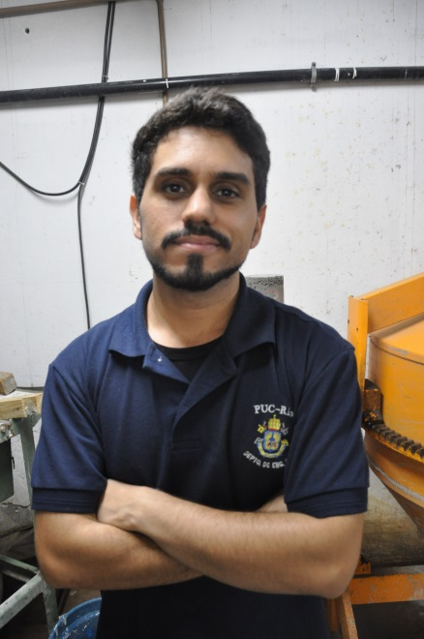
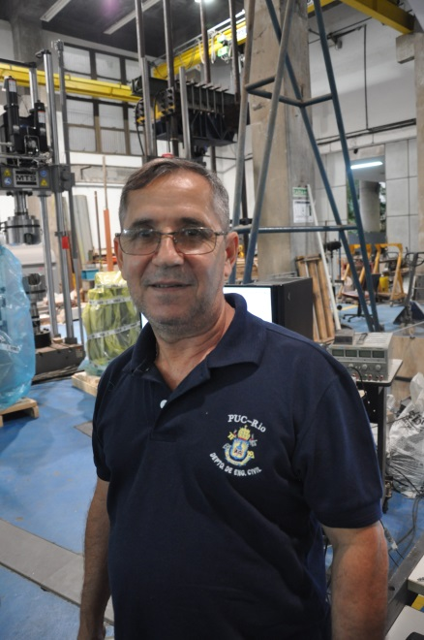
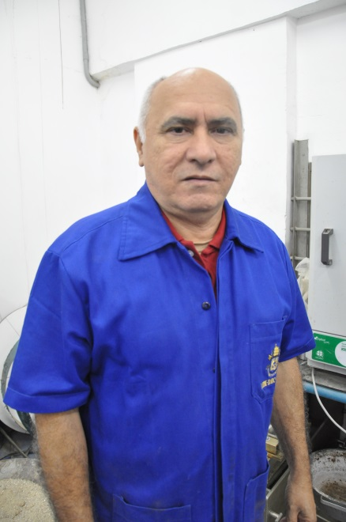
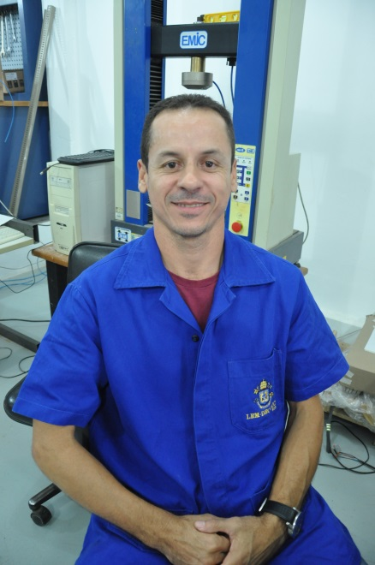
Pessoal
Técnicos
Carlos
Euclides
José Nílson
Rogério

Slide 11
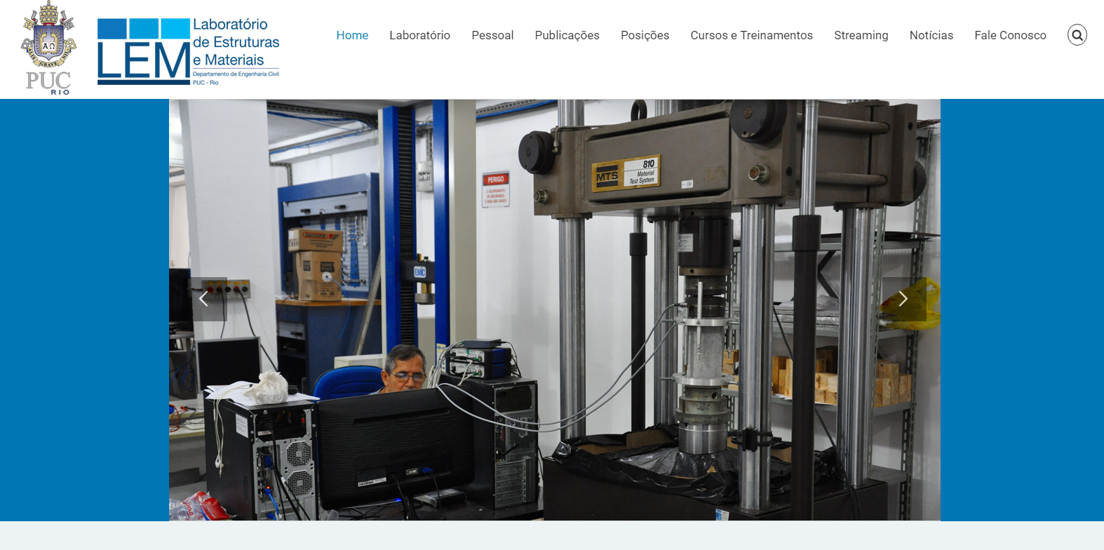
Website
O site é nossa porta de entrada!
Certifique-se de que suas informações estejam atualizadas
Acesse para saber das novidades e colabore!

Slide 12
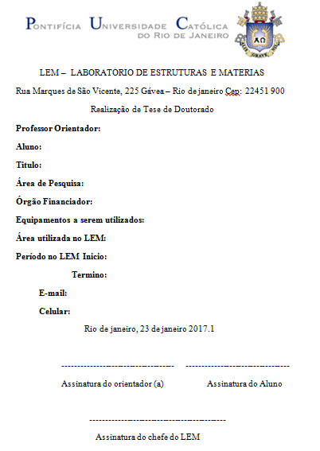
Cadastro de Usuários
O cadastro é obrigatório para os usuários
O uso das instalações somente será autorizado após envio do formulário de cadastro devidamente preenchido
O cadastro deverá ser atualizado semestralmente

Slide 13
Agendamento
O uso dos equipamentos, salas e solicitação de técnicos para suporte deverá ser feito com agendamento prévio
  Lourdes - lmsilvadesouza@esp.puc-rio.br
  Gisele - gisele.gcintra@yahoo.com.br
  José Nílson - jose@puc-rio.br
As reuniões de agendamento ocorrem semanalmente no LEM/DEC
Usuários agendados deverão comparecer ou enviar, por e-mail, detalhes sobre o ensaio. Falha no cumprimento: perda do horário
No agendamento, faça previsões realistas do tempo necessário, incluindo o tempo de preparação. Lembre-se que outras pessoas precisam usar o laboratório.
No seu 1o ensaio, recomendamos agendar técnico e equipamento com certa folga de tempo. Faça apenas 1 teste! Se tudo der certo, agende um número maior de ensaios em um outro dia.
Imprevistos acontecem. Por isso, programe-se!

Slide 14
Organização e Limpeza
Antes de tudo, o laboratório é espaço de uso comum. Siga regras básicas de convívio: respeito, cordialidade, gentileza, bom senso.
Use o banheiro apropriado.
Usou, guarde! Sujou, limpe! Bagunçou, arrume!
Matenha formas limpas.
Se encontrar algo em condições inadequadas ou necessitando manutenção, procure o responsável ou o supervisor do laboratório (José Nílson). Algumas vezes, você mesmo pode ajudar a organizar.
Deixe seu material guardado em local apropriado,identificado com nome, nome do orientador e data. Não utilize o material do próximo sem autorização e combine com os principais usuários o uso de formas e ferramentas.
Não tire nada do laboratório sem autorização do supervisor.
Não deixe portas abertas em laboratórios climatizados.
Não guarde lixo. Combine com o orientador o que pode ser descartado.

Slide 15
Controle e Solicitação de Materiais
O controle de quantidade e validade dos materiais é de responsabilidade dos alunos.
Atenção especial para os materiais de uso compartilhado. Se precisar utilizar quantidade acima do previsto, avise aos demais colegas.
Reuniões na 2a semana de cada mês (~dia 15). Programe-se e leve sua planilha preenchida!
Favor informar se serviços de usinagem forem necessários.

Slide 16
Controle e Solicitação de Materiais
Planilha padrão

Slide 17
Segurança
O uso do laboratório envolve riscos
Ao utilizar o laboratório, esteja sempre acompanhado
Não utilize nenhum equipamento sem supervisão. Se não se sentir confiante, peça ajuda
Use EPI (óculos, luva) sempre que necessário. Na dúvida, pergunte!
Procure utilizar calças jeans e sapato fechado
Se alguém estiver trabalhando em condições inadequadas, avise ao supervisor
Siga sempre as orientações dos técnicos
Não utilize equipamentos pela primeira vez sem treinamento

Slide 18
Seminários
Seminários no LEM-DEC: alunos apresentam o progresso de suas pesquisas
Novidades no laboratório
Informações gerais
Fórum para solução de problemas internos
Participe, colabore e prestigie!

